Slide 1
持續專業培訓知多D系列
短片6
有關第5類合資格持續專業培訓活動的常見問題
保險業監管局
市場行為部
二零二一年六月

Slide 2
有關第5類合資格持續專業培訓活動的
常見問題

Slide 3
有關第5類合資格持續專業培訓活動的常見問題
根據持牌保險中介人持續專業培訓指引（《指引24》）附件1第2段：
個人持牌人可通過參與下列任何合資格持續專業培訓活動，以符合持續專業培訓規定：
第1類：獲批准的持續專業培訓活動；
第2類：學位課程；
第3類：通過資歷架構評審的保險課程；
第4類：其他通過資歷架構評審的課程；
第5類：為獲取指定資格的進修；
第6類：符合指定資格的持續專業培訓規定；
第7類：由保監局、金融監管機構、執法機構、獨立法定機構或前自律規管機構舉辦的持續專業培訓活動；及
第8類：由認可專業團體為其持續專業培訓計劃而舉辦或批准的持續專業培訓活動。

Slide 4
有關第5類合資格持續專業培訓活動的常見問題
根據《指引24》附件1第17及第18段：
第5類：為獲取指定資格的進修
個人持牌人如在評核期內為獲取本附件的附表III所列的任何指定資格（下稱「指定資格」）而進修，即可被視作已符合該評核期的年度持續專業培訓規定（關於「道德或規例」的強制性持續專業培訓時數除外）。
如個人持牌人為獲取指定資格而進修，而修讀期超過1年，修讀期內每年均可取得持續專業培訓時數。就該資格而言，以不超過6個評核期為限。個人持牌人如要被承認為已符合某評核期的年度持續專業培訓規定，便應在該評核期內至少在該指定資格的其中一張考卷取得及格成績。

Slide 5
有關第5類合資格持續專業培訓活動的常見問題
我透過參與第5類合資格持續專業培訓活動所獲取的持續專業培訓時數應屬哪個持續專業培訓評核期？
應以考試當天決定所獲取的持續專業培訓時數屬於哪個持續專業培訓評核期。

Slide 6
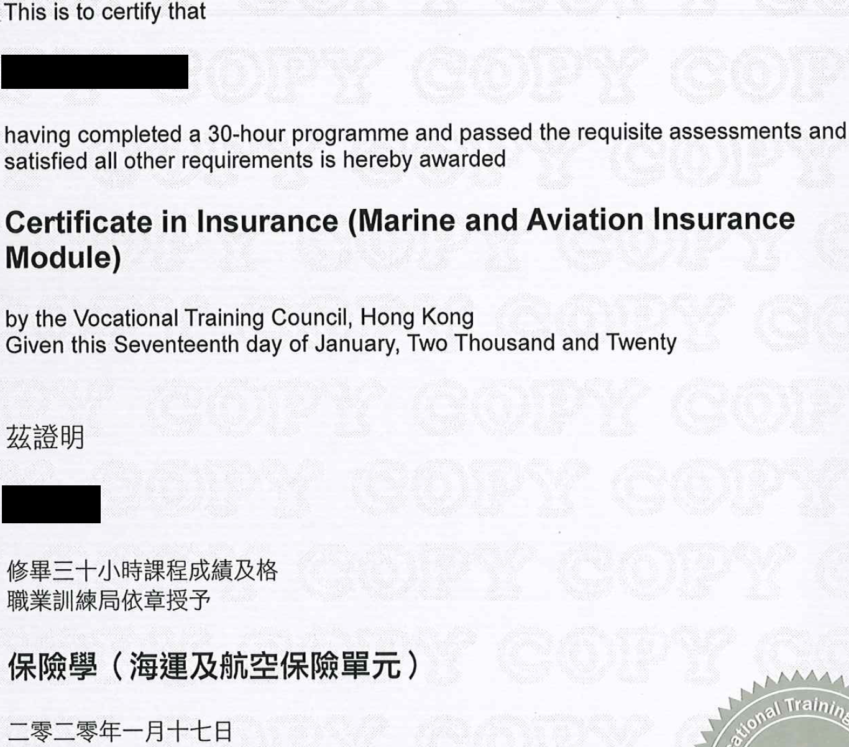
有關第5類合資格持續專業培訓活動的常見問題
例1：職業訓練局之保險學專業文憑（PDI）

Slide 7
有關第5類合資格持續專業培訓活動的常見問題
例1：職業訓練局之保險學專業文憑（PDI）
並非以證書發出日期決定所獲取的持續專業培訓時數屬於哪個持續專業培訓評核期。

Slide 8
有關第5類合資格持續專業培訓活動的常見問題
例1：職業訓練局之保險學專業文憑（PDI）
亦非以成績單上所示之就讀日期決定所獲取的持續專業培訓時數屬於哪個持續專業培訓評核期。

Slide 9
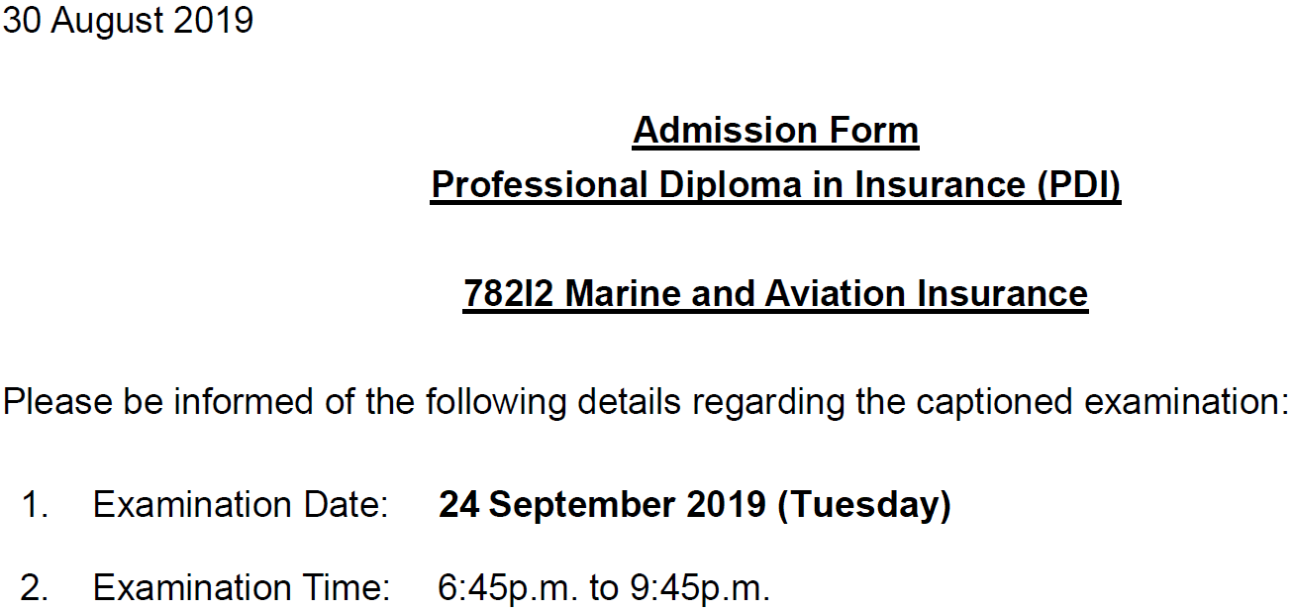
有關第5類合資格持續專業培訓活動的常見問題
例1：職業訓練局之保險學專業文憑（PDI）
請以准考證上所示之考試日期決定所獲取的持續專業培訓時數屬於哪個持續專業培訓評核期。
因考試日期（2019年9月24日）屬第一個評核期（2019年9月23日至2020年7月31日）內，因此該個人持牌人可被視作已符合第一個評核期的年度持續專業培訓規定。
個人持牌人應保監局要求，向保監局提供文件證據以供合規核查時，應提供學業成績單及示有考試日期的准考證作為該等文件證據。

Slide 10
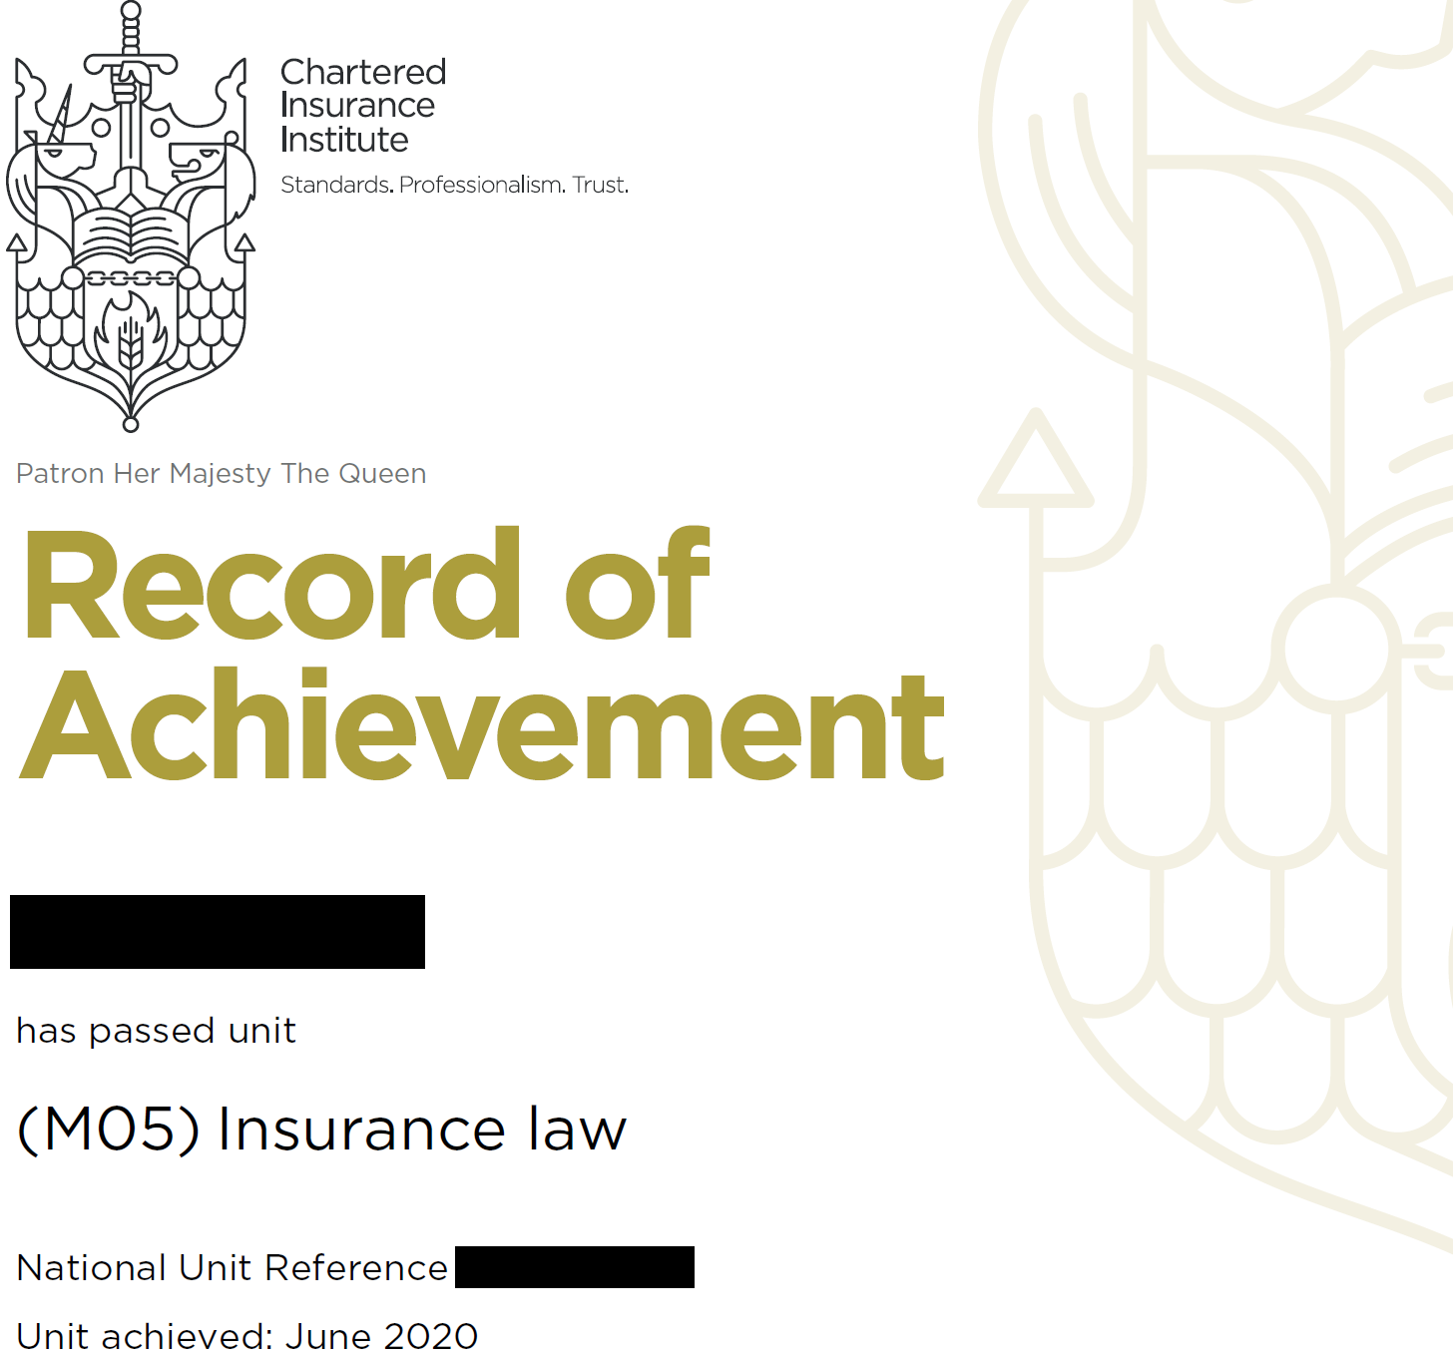
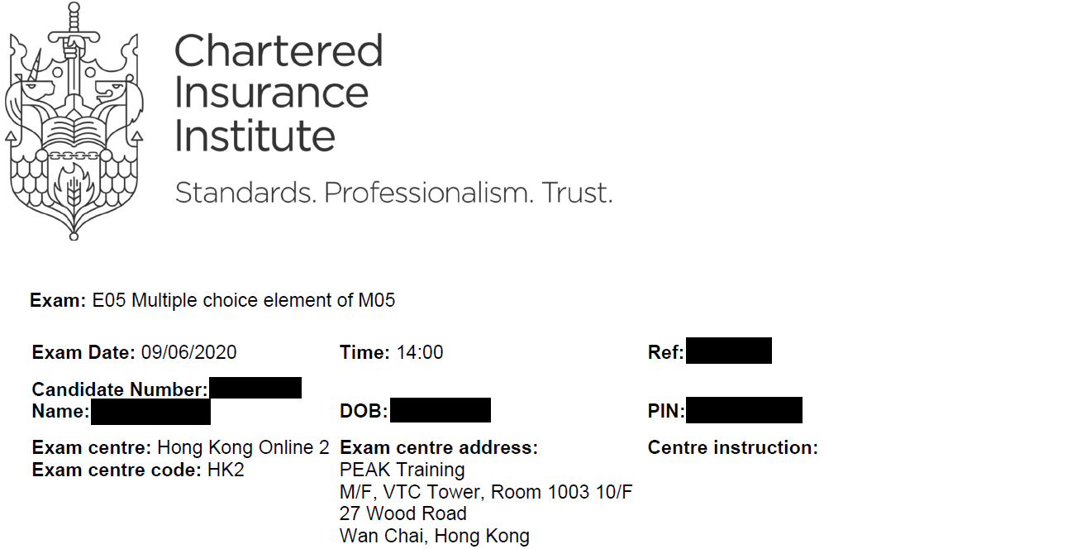
有關第5類合資格持續專業培訓活動的常見問題
例2：英國特許保險學院院士或資深院士（ACII或FCII）

Slide 11
有關第5類合資格持續專業培訓活動的常見問題
例2：英國特許保險學院院士或資深院士（ACII或FCII）
並非以證書發出日期決定所獲取的持續專業培訓時數屬於哪個持續專業培訓評核期。

Slide 12
有關第5類合資格持續專業培訓活動的常見問題
例2：英國特許保險學院院士或資深院士（ACII或FCII）
請以准考證上所示之考試日期決定所獲取的持續專業培訓時數屬於哪個持續專業培訓評核期。
因考試日期（2020年6月9日）屬第一個評核期（2019年9月23日至2020年7月31日）內，因此該個人持牌人可被視作已符合第一個評核期的年度持續專業培訓規定。
個人持牌人應保監局要求，向保監局提供文件證據以供合規核查時，應提供成就證明書及示有考試日期的准考證作為該等文件證據。

Slide 13
有關特許保險學院院士或資深院士（ACII或FCII）考試模式之詳細說明

Slide 14

有關特許保險學院院士或資深院士（ACII或FCII）考試模式之詳細說明
根據持牌保險中介人持續專業培訓指引（《指引24》）附件1第18段：
第5類：為獲取指定資格的進修
如個人持牌人為獲取指定資格而進修，而修讀期超過1年，修讀期內每年均可取得持續專業培訓時數。就該資格而言，以不超過6個評核期為限。個人持牌人如要被承認為已符合某評核期的年度持續專業培訓規定，便應在該評核期內至少在該指定資格的其中一張考卷取得及格成績。

Slide 15
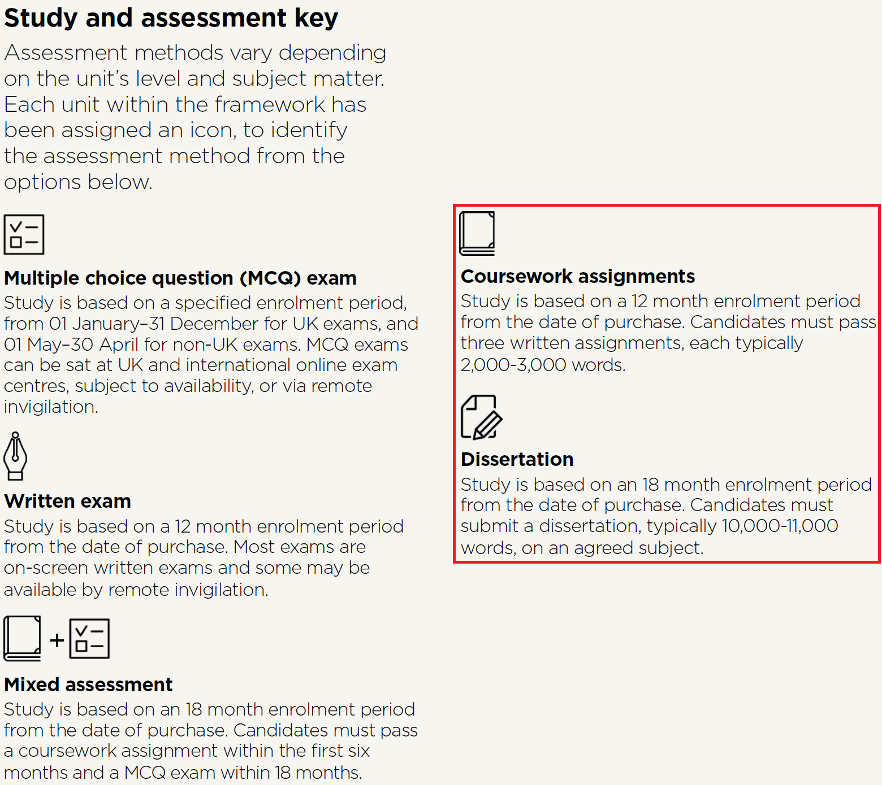
有關特許保險學院院士或資深院士（ACII或FCII）考試模式之詳細說明
英國特許保險學院院士或資深院士（ACII或FCII）
英國特許保險學院院士或資深院士（ACII或FCII）資歷架構

Slide 16
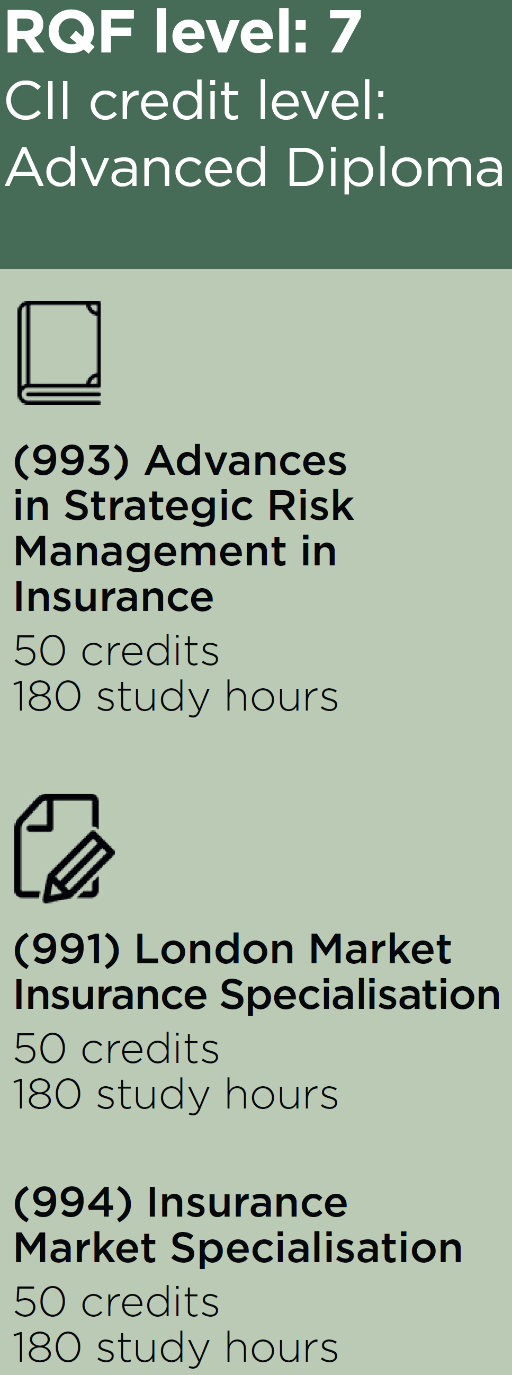
有關特許保險學院院士或資深院士（ACII或FCII）考試模式之詳細說明
英國特許保險學院院士或資深院士（ACII或FCII）
英國特許保險學院院士或資深院士（ACII或FCII）
該課程並無考試部分，所獲取的持續專業培訓時數屬於哪個持續專業培訓評核期取決於個人持牌人於何時完成並通過最後一份評核作業。

Slide 17

請參閱保監局網站內的「持續專業培訓規定」專頁以獲得更多資訊。
www.ia.org.hk
www.ia.org.hk/tc/supervision/reg_ins_intermediaries/cpd.html

